Slide 1

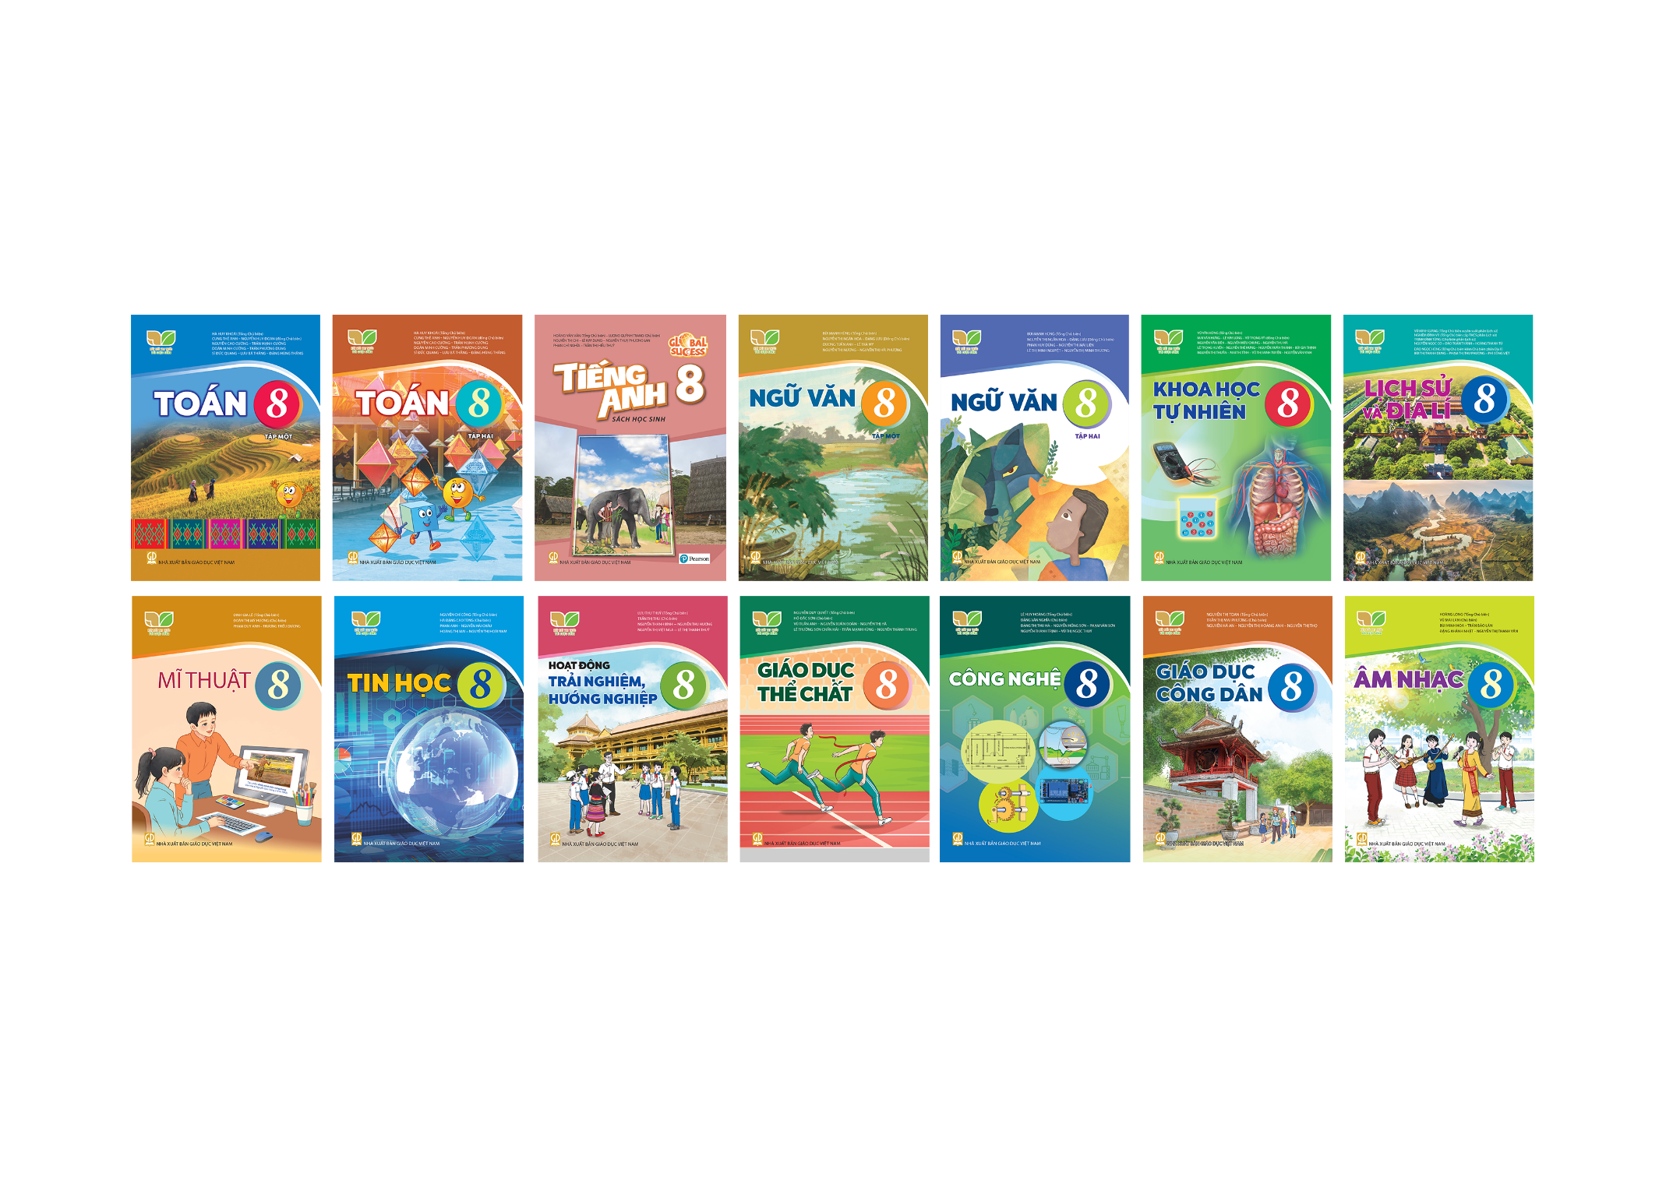

BỘ SÁCH GIÁO KHOA
KẾT NỐI TRI THỨC VỚI CUỘC SỐNG
LỚP 8

Slide 2

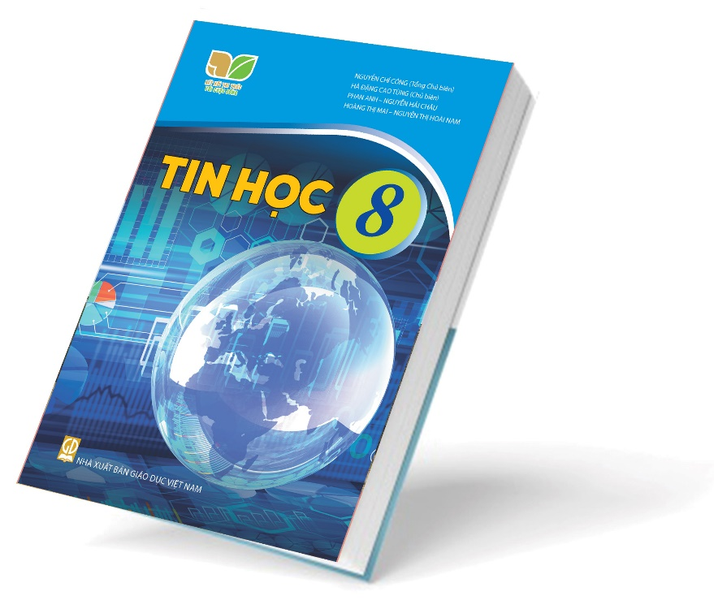
Tác giả
TS. Nguyễn Chí Công (Tổng Chủ biên)
ThS. Hà Đặng Cao Tùng (Chủ biên)
ThS. Phan Anh
TS. Nguyễn Hải Châu
TS. Hoàng Thị Mai
ThS. Nguyễn Thị Hoài Nam

Slide 3
Nội dung
Quan điểm biên soạn
Cấu trúc sách và cấu trúc bài học
Những điểm nổi bật

Slide 4

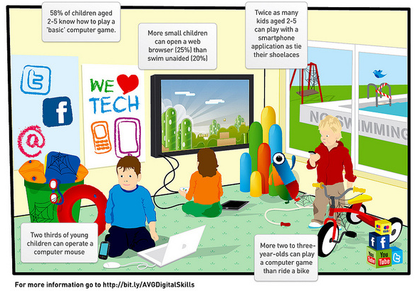
1. Quan điểm biên soạn
Đáp ứng các
yêu cầu chung
Định hướng Kết nối
tri thức với cuộc sống

Slide 5
1.1. Yêu cầu chung
Tuân thủ định hướng đổi mới giáo dục phổ thông. Chuyển nền giáo dục từ chú trọng truyền thụ kiến thức sang giúp học sinh hình thành, phát triển toàn diện phẩm chất và năng lực.
Bám sát chương trình giáo dục phổ thông được ban hành theo Thông tư 32/2018/TT-BGDĐT và các quy định về tiêu chuẩn, quy trình biên soạn Sách giáo khoa được ban hành theo Thông tư 33/2017/TT-BGDĐT.

Slide 6
1.2. Định hướng
Về mục tiêu: Học để giải quyết vấn đề.
Kết nối tri thức với cuộc sống:
  Lấy thực tiễn cuộc sống làm chất liệu để xây dựng bài học.
  Ứng dụng bài học để giải quyết những vấn đề trong cuộc sống.
Về phương pháp dạy học:
  Khuyến khích học tập qua các hoạt động đa dạng.
  Xây dựng môi trường học tập cộng tác.
  Gắn kết sản phẩm học tập với mục tiêu bài học.
Về kiểm tra đánh giá:
  Đánh giá qua sản phẩm học tập.
  Có sự tham gia của học sinh vào quá trình đánh giá.

Slide 7
2. Cấu trúc sách và cấu trúc bài học
Đánh số chủ đề.
Cấu trúc chung của sách.
Cấu trúc bài học.

Slide 8
2.1. Đánh số chủ đề
Chủ đề | Lớp 3 | Lớp 4 | Lớp 5 | Lớp 6 | Lớp 7 | Lớp 8 | Lớp 9 | Lớp 10 | Lớp 11 | Lớp 12
A | 1 |  |  | 1 | 1 | 1
B | 2 |  |  | 2
C | 3 |  |  | 3 | 2 | 2
D | 4 |  |  | 4 | 3 | 3
E | 5 |  |  | 5 | 4 | 4
F | 6 |  |  | 6 | 5 | 5
G |  |  |  |  |  | 6
A. Máy tính và cộng đồng
E. Ứng dụng tin học
B. Mạng máy tính và Internet
F. Giải quyết vấn đề với sự trợ giúp của máy tính
C. Tổ chức lưu trữ, tìm kiếm và trao đổi thông tin
G. Hướng nghiệp với tin học
D. Đạo đức, pháp luật và văn hoá trong môi trường số

Slide 9
2.2. Cấu trúc sách
Chủ đề
1.
Máy tính và cộng đồng
Tổ chức lưu trữ, tìm kiếm và trao đổi thông tin
Đạo đức, pháp luật và văn hoá trong môi trường số
Ứng dụng Tin học
Giải quyết vấn đề với sự trợ giúp của máy tính
Hướng nghiệp với Tin học
Số trang: 96
Khổ sách: 19 cm × 26,5 cm
Số màu: 4
Gồm 06 chủ đề, 16 bài.
Mỗi bài được thiết kế dạy trong 02 tiết (18 tiết LT, 13 tiết TH).
2.
3.
4.
5.
6.

Slide 10
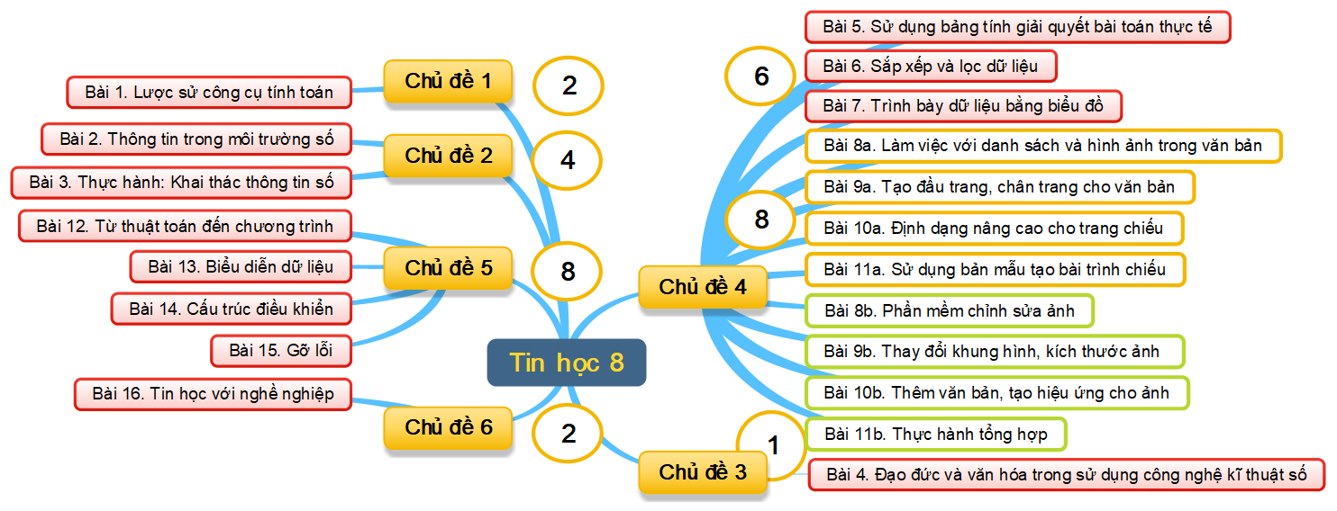
2.2. Cấu trúc sách

Slide 11
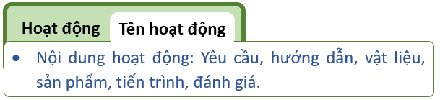


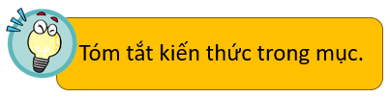



2.3. Cấu trúc bài học
Mục tiêu
Khởi động
Nội dung kiến thức trong mục
Nội dung
Luyện tập
Vận dụng
Câu hỏi củng cố theo mục

Slide 12

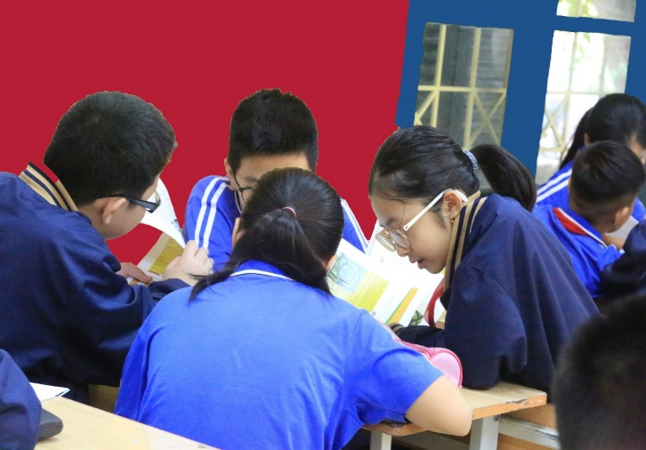
3. Một số điểm nổi bật
Cách tiếp cận của sách giáo khoa Tin học 8 là giúp cho:
Học sinh dễ học: Hình thức, ngôn ngữ và chất liệu phù hợp lứa tuổi.
Giáo viên dễ dạy: Cấu trúc bài học phù hợp với các bước lên lớp.
Về nội dung
và cách diễn đạt
Về phương pháp
và cách trình bày

Slide 13
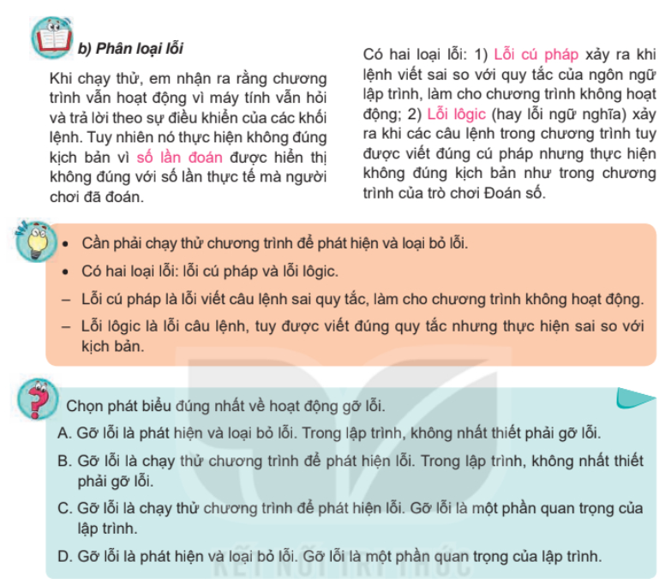


3.1. Cấu trúc theo các bước lên lớp
Cấu trúc các mục trong mỗi bài của sách Tin học 8 tương hợp với các bước lên lớp, hỗ trợ tích cực giáo viên trong việc soạn bài và giúp học sinh theo dõi bài học thuận lợi.
Nội dung kiến thức trong mục
Câu hỏi củng cố theo mục

Slide 14
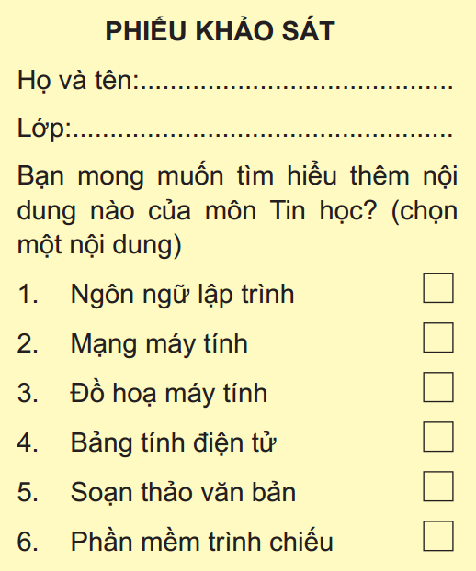
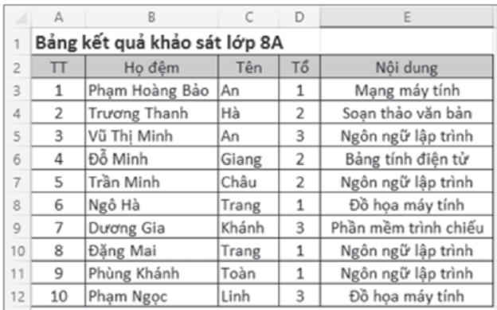
3.2. Dạy học dựa trên các hoạt động
1. Quan điểm biên soạn
Học sinh được phát triển phẩm chất và năng lực qua các hoạt động.
Sách gồm 33 hoạt động và 26 nhiệm vụ thực hành. Trong đó,
  19 hoạt động và 13 nhiệm vụ thực hành chung cho mọi học sinh.
  (7 hoạt động và 6 nhiệm vụ thực hành) / lựa chọn × 2 lựa chọn

Slide 15

3.2. Dạy học dựa trên các hoạt động
1. Quan điểm biên soạn
Bài tập dự án “Thành lập CLB Tin học” giúp cho học sinh có đủ thời gian hình thành năng lực qua hoạt động tạo nội dung số.

Slide 16
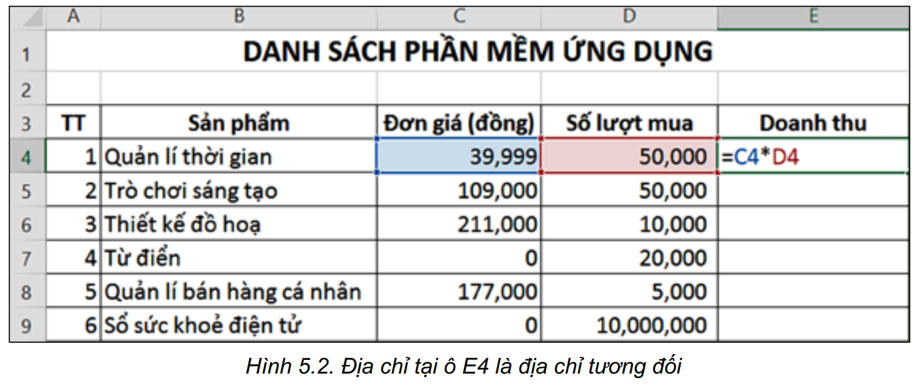
3.3. Kết nối tri thức với cuộc sống
Bài học được thiết kế dựa trên các hoạt động. Các hoạt động được lấy chất liệu từ thực tế cuộc sống.
Ví dụ: Sử dụng “chợ ứng dụng” để giải quyết một số YCCĐ trong nội dung Bảng tính điện tử thuộc bài 5, chủ đề 4.

Slide 17
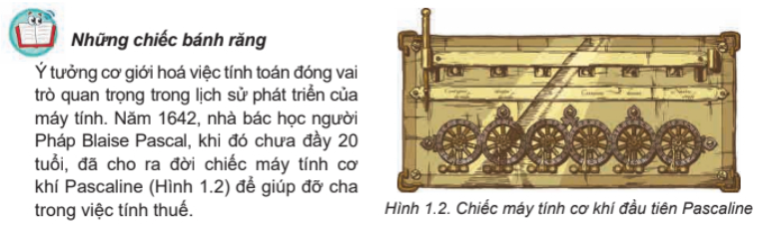
3.4. Dạy lịch sử như kể những câu chuyện
Ví dụ: sự ra đời của Pascaline là câu chuyện của chàng trai Blaise Pascal chưa đầy 20 tuổi, giúp đỡ cha trong việc tính thuế.

Slide 18
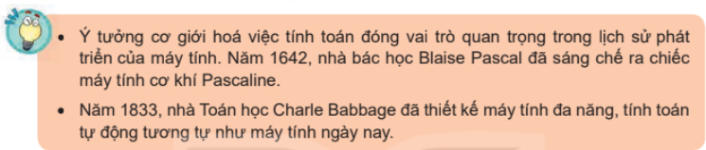
3.5. Gửi gắm những ý tưởng sáng tạo
Ví dụ: Khi nói tới “tư tưởng cơ giới hoá việc tính toán”, Tin học 8 cũng nhắn gửi tới học sinh thông điệp về những ý tưởng sáng tạo qua bài học lịch sử.

Slide 19
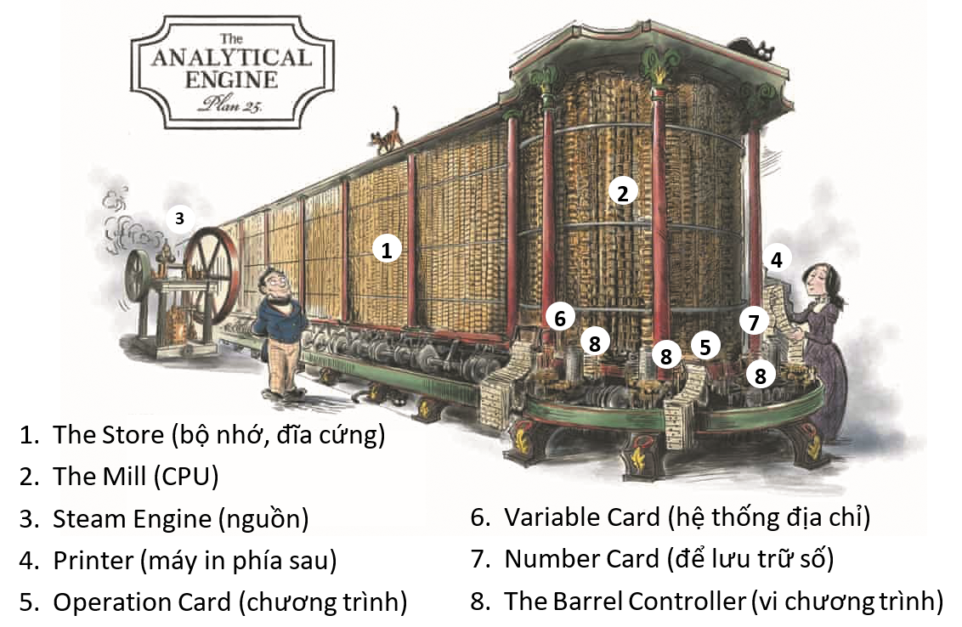

Slide 20
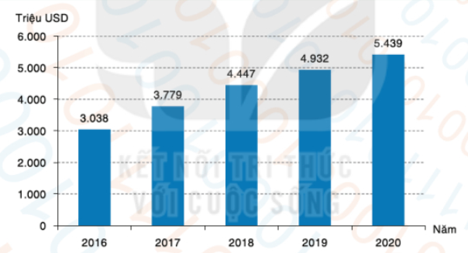
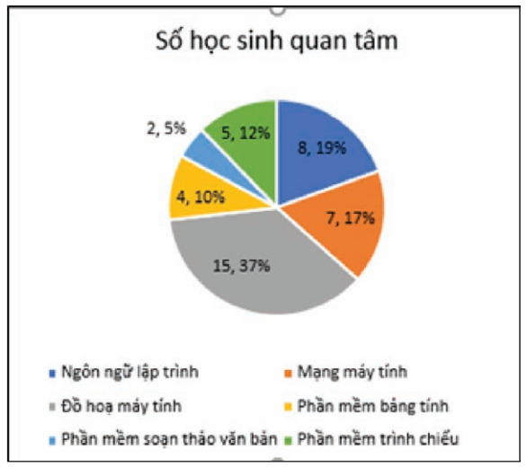
3.6. Kết nối nội môn
Ví dụ: hoạt động Thành lập CLB Tin học: • vừa là ngữ cảnh giúp Tin học 8 giải quyết YCCĐ trong chủ đề 4 (Ứng dụng Tin học), • vừa là chất liệu để dẫn dắt nội dung chủ đề 6 (Hướng nghiệp với Tin học), • giúp học sinh biết sử dụng những loại biểu đồ phù hợp với mục tiêu trực quan hoá dữ liệu.

Slide 21
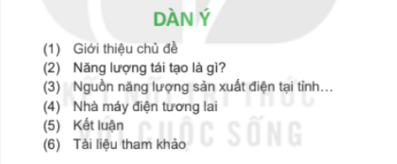
3.7. Kết nối liên môn
Ngữ liệu của các bài học được sử dụng gắn kết với kiến thức của môn học khác, khoa học, cập nhật những tiến bộ công nghệ và giáo dục cho các em những vấn đề kinh tế, xã hội, môi trường,…
Ví dụ, “năng lượng tái tạo” ở môn KHTN lớp 6 được sử dụng để minh hoạ cho việc đánh giá lợi ích của thông tin trong việc giải quyết vấn đề. Điều đó góp phần giáo dục ý thức bảo vệ môi trường của học sinh.

Slide 22
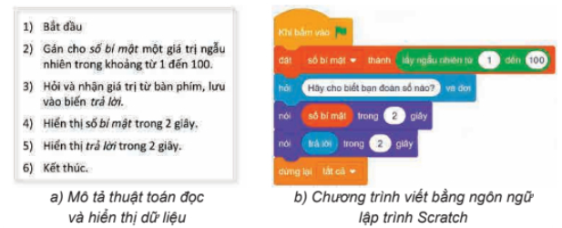

3.8. Học lập trình qua những trò chơi
Ở chủ đề 5 (Giải quyết vấn đề với sự trợ giúp của máy tính), học sinh được học lập chương trình máy tính qua hoạt động vẽ hình nhiều cạnh (đa giác đều) hay chơi trò chơi “Đoán số”. Điều đó giúp học sinh học mà như chơi.

Slide 23
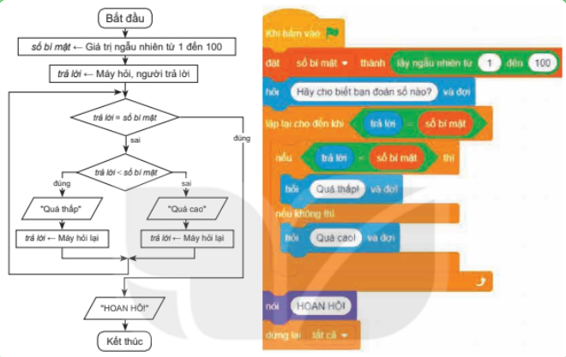
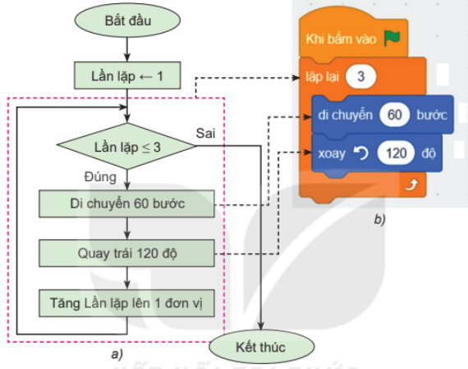
3.9. Trình bày sư phạm nội dung bài học
Việc đặt tương ứng sơ đồ khối với chương trình máy tính mang tính sư phạm, giúp học sinh dễ hiểu thuật toán và cách biểu diễn, qua đó sẽ dễ học lập trình máy tính – một loại hoạt động thường được xem là khó đối với học sinh.

Slide 24
Xin trân trọng cảm ơn!
SGK Tin học 8 nhằm đem đến cho học sinh tri thức khoa học một cách đơn giản và dễ hiểu, khiến các em yêu thích môn Tin học làm động lực cho những ý tưởng sáng tạo.
Hi vọng SGK Tin học 8 sẽ là người bạn đồng hành tin cậy của giáo viên và học sinh trên khắp mọi miền đất nước.

